Slide 1

Funzioni Hash Crittografiche: confronto tra Poseidon e SHA-256
Corso di Laurea in Informatica - Macroarea di Scienze Matematiche, Fisiche e Naturali
Laureando: Mihai Alexandru Sandu
Relatore: Francesco Pasquale Anno Accademico: 2024-2025

Slide 2

Le Funzioni Hash
Le funzioni hash sono fondamentali in crittografia perché permettono di trasformare input di lunghezza arbitraria in output a lunghezza fissa, il digest.
H: {0, 1}∗ → {0, 1}^{n}
Vengono utilizzate per garantire l’integrità dei dati, per le firme digitali, nelle blockchain, per la memorizzare le password, …

Slide 3
Proprietà fondamentali
Sia H una funzione hash:
One-wayness: Dato un valore y nell’immagine della funzione, è computazionalmente difficile trovare un x tale che H(x) = y.
Collision resistance: È difficile trovare due input distinti x, x′ tali che H(x) = H(x′).
Second preimage resistance: Dato un input x e il suo digest H(x), è difficile trovare un x ′ ̸= x tale che H(x) = H(x′).

Slide 4
Funzioni Hash Note
Nel tempo sono state ideate diverse funzioni hash:
MD5: Produce un digest 128bit, basato sulla costruzione Merkle-Damgård, ad oggi deprecato.
SHA-256: Funzione appartenente alla famiglia SHA-2 (standard NIST), produce un digest di 256bit, anch’esso basato sulla struttura Merkle-Damgård.
RIPEMD-160: Alternativa europea a SHA-1, produce un digest di 160bit e viene utilizzata nella blockchain di Bitcoin.
Poseidon: Algoritmo progettato nel 2019 ed ottimizzato per circuiti a conoscenza zero ZKP.

Slide 5
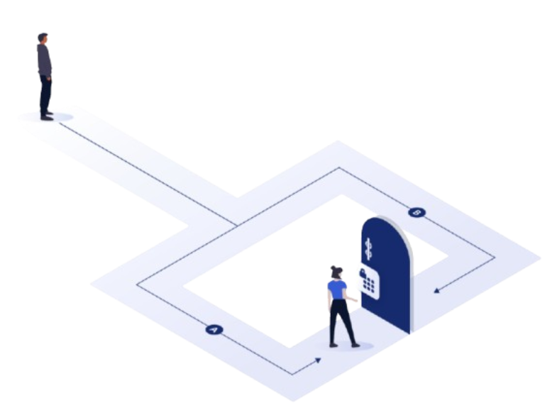
Poseidon
Poseidon è una funzione Hash progettata per essere efficiente nelle Zero-Knowledge Proofs (ZKP).
Queste sono tecniche crittografiche che permettono ad un prover di dimostrare a un verifier di conoscere un’informazione segreta, senza rivelarla.
Devono soddisfare tre proprietà: - Completezza: Se l’affermazione è vera, il verifier è convinto. - Soundness (correttezza): Se l’affermazione è falsa, nessun prover malizioso può convincere il verifier. - Zero-Knowledge: Il verifier non impara nulla oltre alla validità della prova.
Usato in Ethereum.

Slide 6
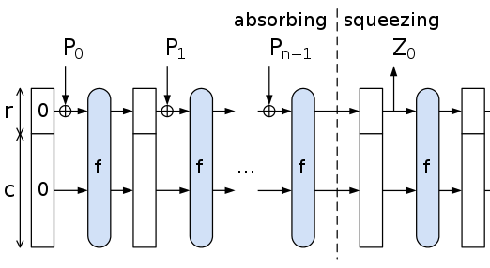
Design di Poseidon
Utilizza una costruzione Sponge: - Fase di Absorbing: input diviso in rate e aggiunto allo stato (compreso di capacity), di seguito permutato da Poseidonπ - Fase di Squeezing: si prende il rate della permutazione e la si utilizza come output
Poseidon fa riferimento a una SPN e le permutazioni sono composte da Partial Rounds R_{p} e Full Rounds R_{f}

Slide 7
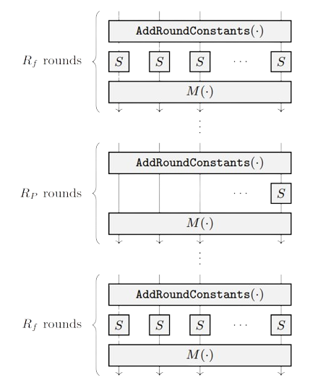
Poseidonπ
Ogni round è composto da 3 passi principali:
Addizione di costanti di round.
Applicazione dell’S-box: unica componente non lineare, S(x) = x^{α}
Mix Layer: Utilizzo di matrici MDS (Maximum Distance Separable)

Slide 8
Attacchi noti per Hash
Crittoanalisi Lineare: Tecnica nata per i cifrari a blocchi ha l’obiettivo di trovare relazioni lineari approssimate tra bit di input e output con probabilità ≠ 0.5.
Crittoanalisi Differenziale: Si basa sull’analisi di come differenze negli input si propagano nell’output. È stata usata per attacchi a cifrari a blocchi. Più efficace rispetto a quella lineare.
Altri Attacchi: Test Statistici e Attacchi Algebrici

Slide 9
Test Statistici
I principali test statistici per valutare la robustezza crittografica delle funzioni hash analizzate sono:
Avalanche Effect
Collision Resistance
Uniformità & Chi-square
Bit Positional Analysis & Shannon Entropy
Hash Pattern Analysis & Autocorrelazione

Slide 10
Implementazione di Poseidon
Il lavoro svolto non ha come obiettivo la valutazione delle prestazioni computazionali bensì testare la robustezza di Poseidon.
L’implementazione è stata effettuata seguendo le specifiche e linee guida del paper originale.
Per eseguire questi test sono stati generati casualmente 1.000.000 di file da 1KB e processati dalle funzioni hash Poseidon, SHA256 e MD5 per confrontare i risultati.

Slide 11
01
Avalanche Test
Viene analizzato l’Avalanche Effect, una proprietà fondamentale delle funzioni hash crittografiche che garantisce che:
Una minima variazione nell’input (anche un singolo bit) deve generare un output completamente diverso, con circa il 50% dei bit modificati.
Il test prevede:
Generazione di input casuali.
Modifica di un singolo bit dell’input.
Calcolo e confronto degli hash per misurare la percentuale di cambiamento e la deviazione standard, attraverso l’Hamming Distance.

Slide 12
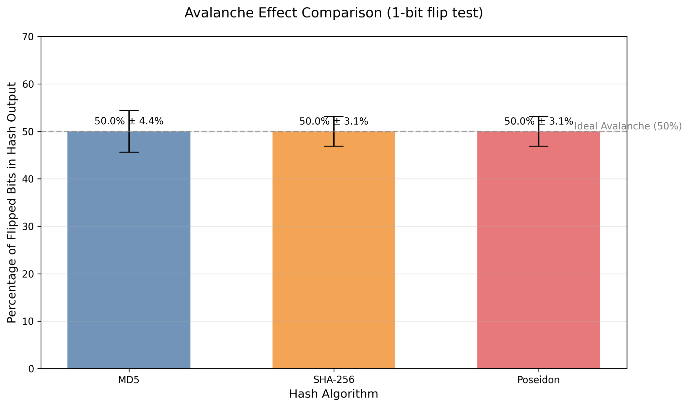
Risultati Avalanche
I risultati ottenuti per l’Avalanche test sono:
MD5: ~50.01% di cambiamento, deviazione standard 4.41%.
SHA-256: ~50.00% di cambiamento, deviazione standard 3.13%.
Poseidon: ~50.01% di cambiamento, deviazione standard 3.12%.
Tutti gli algoritmi hanno dimostrato un comportamento coerente con l’Avalanche Effect teorico, garantendo alta sensibilità e robustezza crittografica.

Slide 13
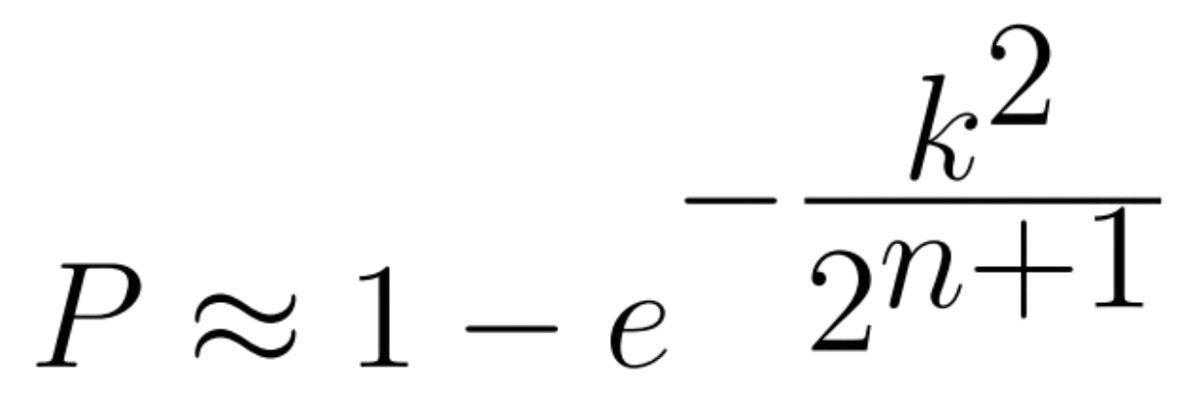
02
Collision e Paradosso del compleanno
Viene analizzata la resistenza alle collisioni delle funzioni hash, una delle proprietà fondamentali.
Il Paradosso del Compleanno è un risultato probabilistico che evidenzia come la probabilità di collisione tra valori generati casualmente cresca rapidamente all’aumentare del numero di campioni.
Per una funzione hash con output di n bit, la probabilità di trovare almeno una collisione dopo aver calcolato k hash distinti è:

Slide 14
02
Collision Resistance
Quando k ≈ 2^{n/2}, la probabilità di collisione supera il 50%.
SHA-256 così come Poseidon, producono output di 256 bit, servono quindi circa
2¹²⁸ input distinti per avere il 50% di probabilità di trovare una collisione (impossibile da calcolare).
Il test prevede oltre che a verificare collisioni per l’intero digest prevede anche di verificare il numero di collisioni all’aumentare della dimensione di esso

Slide 15
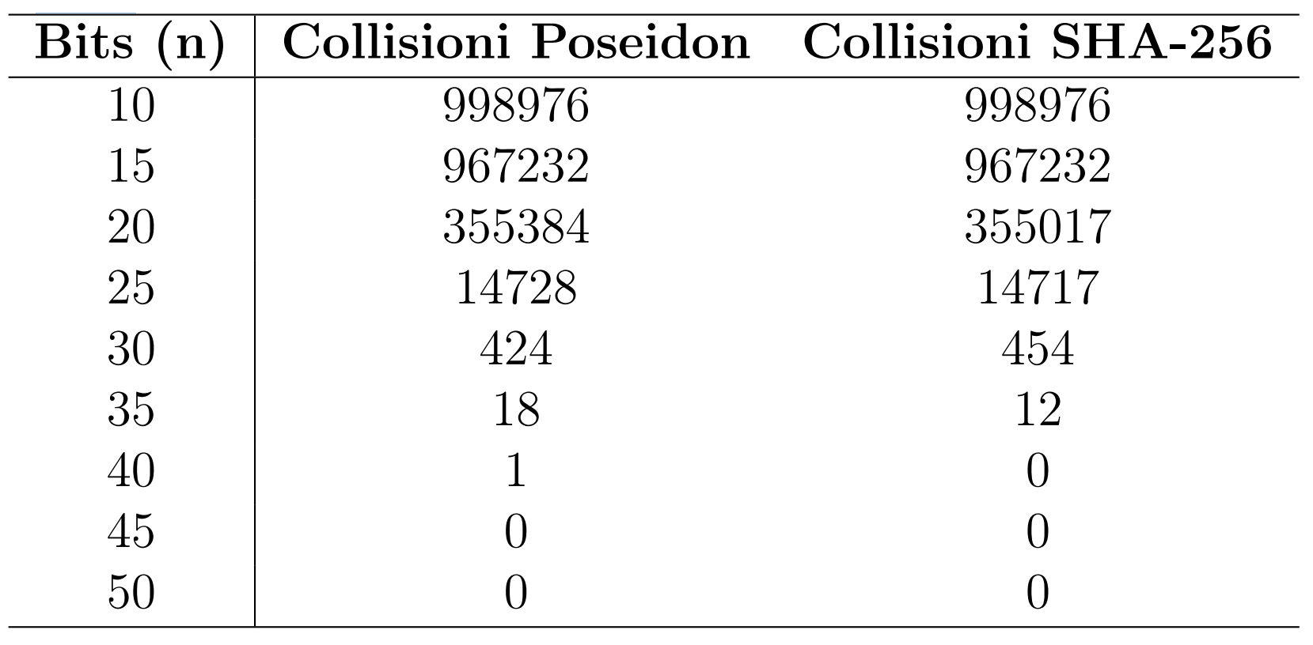
Risultati Collision
La verifica delle collisioni sui digest completi (128 bit per MD5, 256 bit per SHA256 e Poseidon) ha prodotto i seguenti collisioni pari a 0, come previsto dall’elevata dimensione dello spazio di codominio.
Va ricordato che MD5 è stato storicamente rotto proprio attraverso attacchi di collisione pratici, motivo per cui non è stato incluso nella seconda fase dell’analisi relativa al Birthday Paradox.

Slide 16
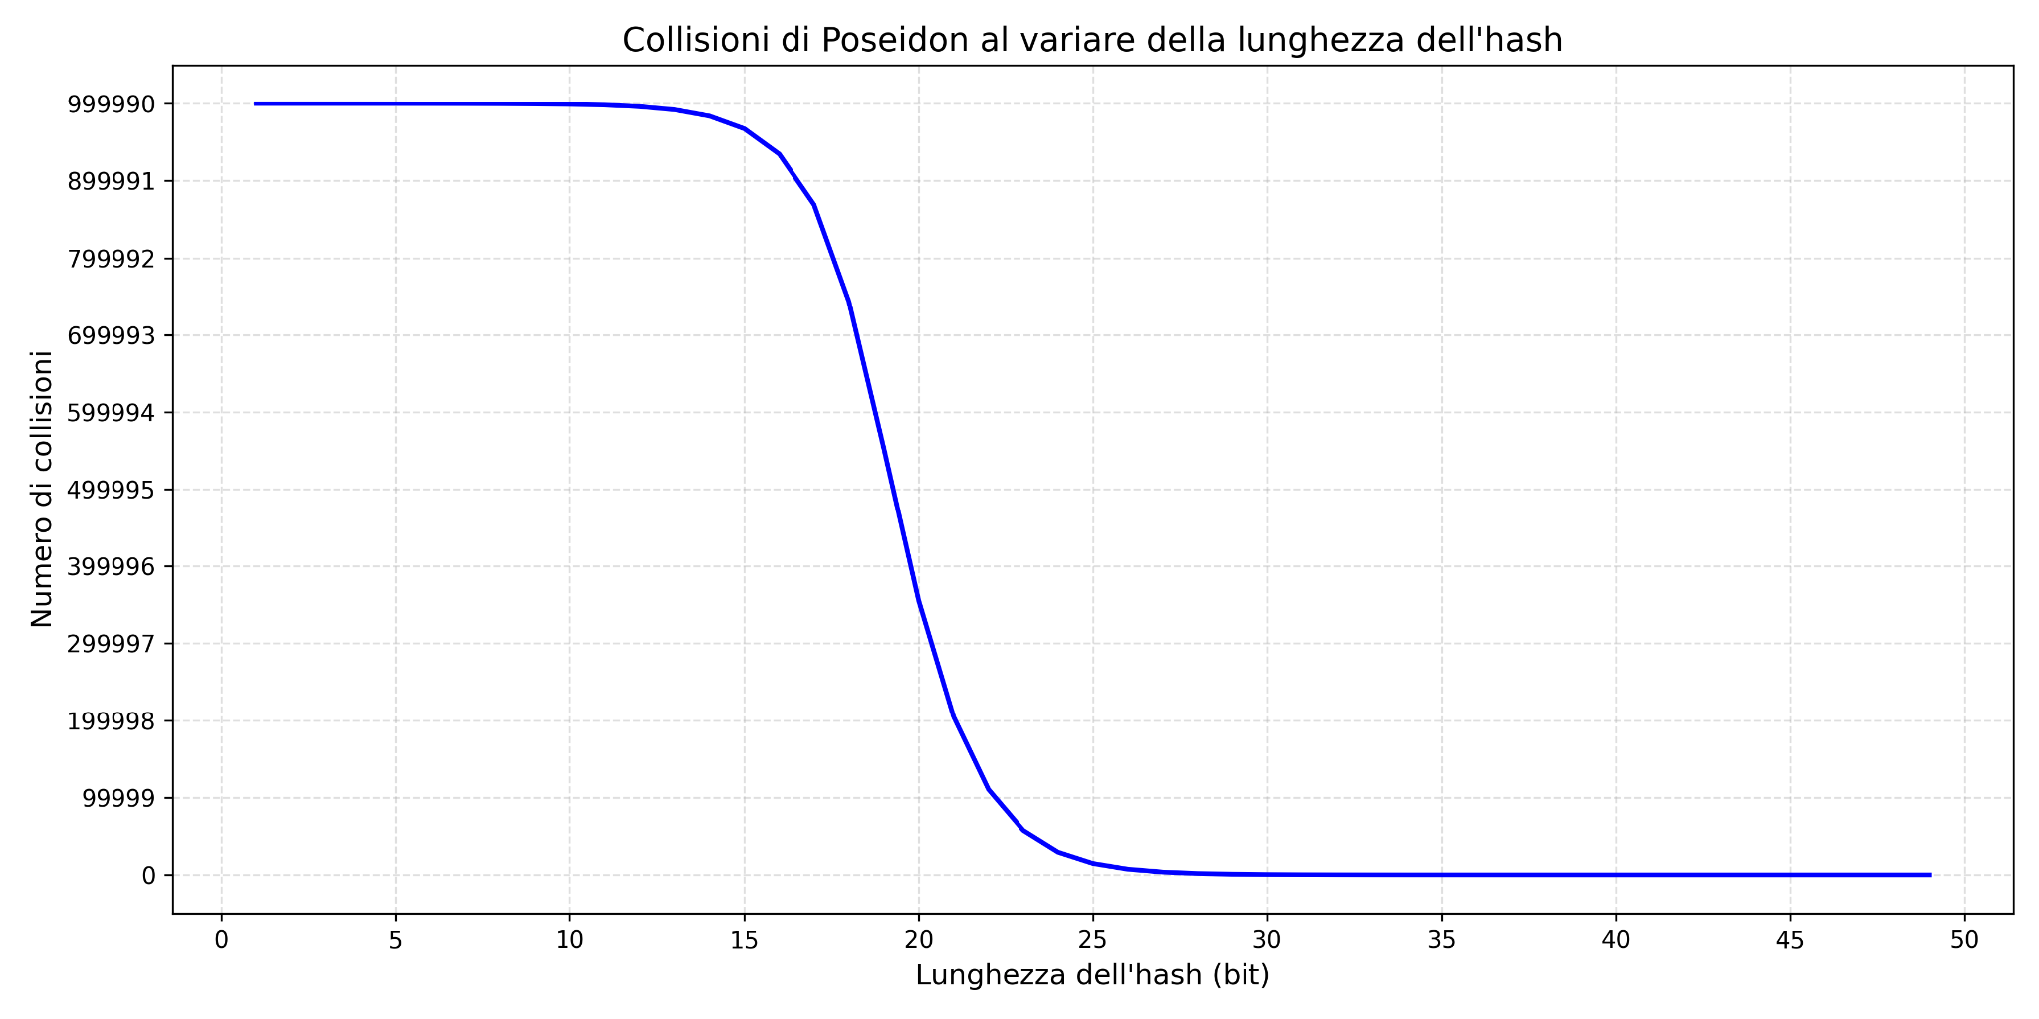
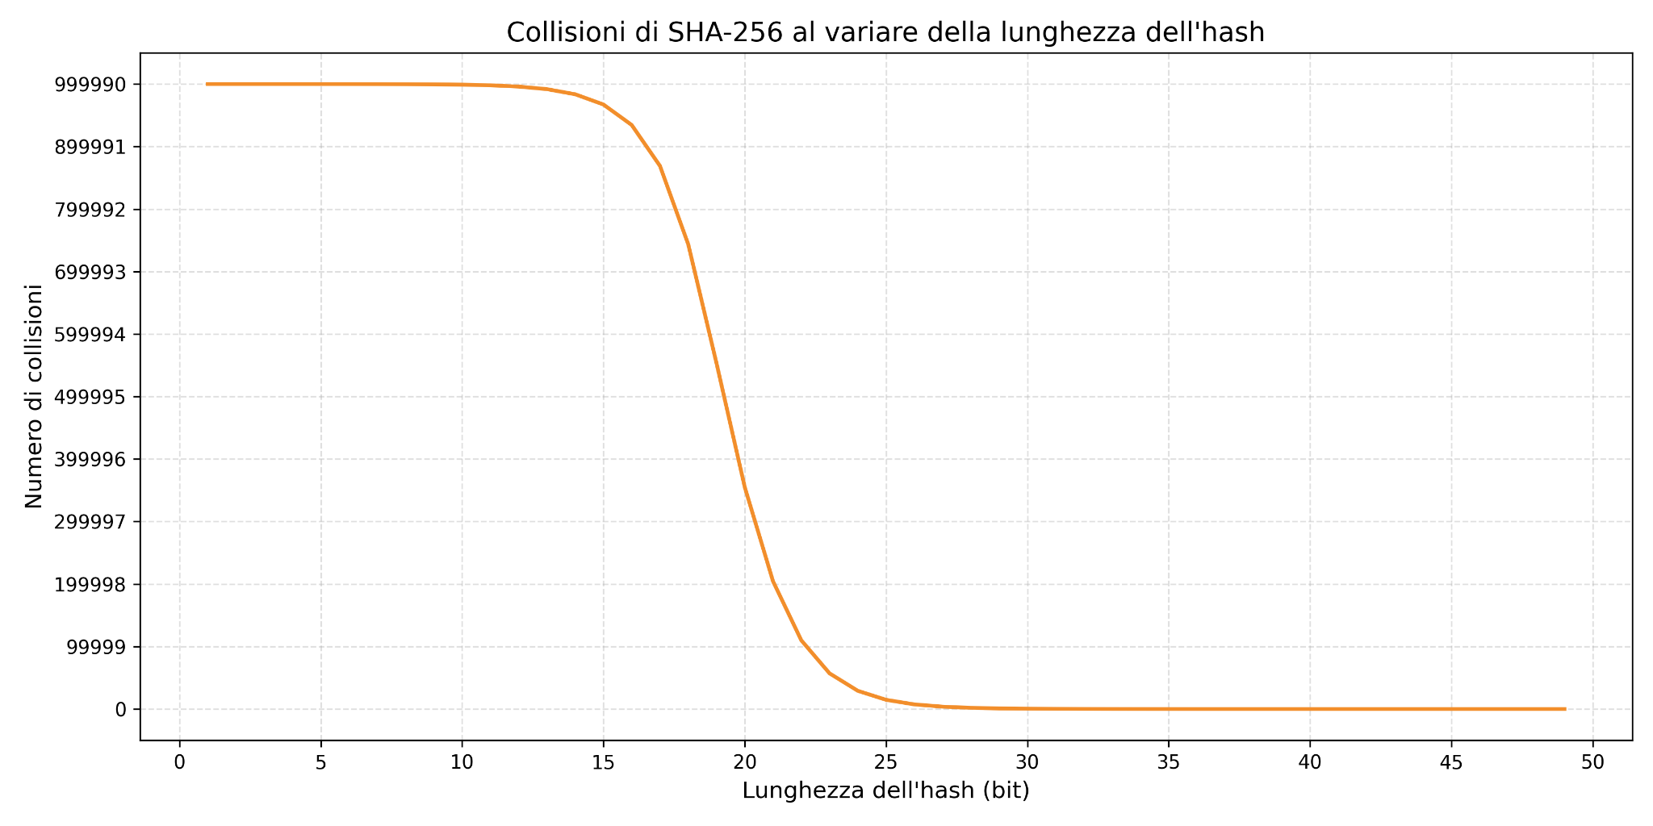
Risultati Birthday Paradox
Comparazione grafica tra Poseidon e SHA-256

Slide 17
Risultati
Generando 1.000.000 di digest, la soglia critica per collisioni è log₂(1.000.000) ≈ 19.93 bit. Finché n rimane al di sotto di questo valore, lo spazio degli hash risulta insufficiente.
Per n superiori a 32 si registra una rapida riduzione delle collisioni, tendente a zero per n ≥ 43.
L’analisi conferma quindi che sia Poseidon che SHA-256 si comportano come funzioni hash ideali, mostrando collisioni in linea con i valori teorici attesi.

Slide 18
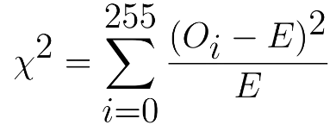
03
Uniformità & Chi-Square
Viene analizzata l’uniformità dell’output delle funzioni hash, si verifica che i bit e i byte degli output siano distribuiti uniformemente, senza bias statistici.
Si controlla quindi che che ogni bit abbia ~50% di probabilità di essere 0 o 1 e di conseguenza ogni byte ha la stessa probabilità di occorrenza.
Per quantificare l’uniformità si utilizza Chi-square Test (χ²) il quale verifica se le differenze tra valori osservati e attesi sono significative o casuali.
O_{i} è il numero di occorrenze osservate E è il numero di occorrenze attese

Slide 19
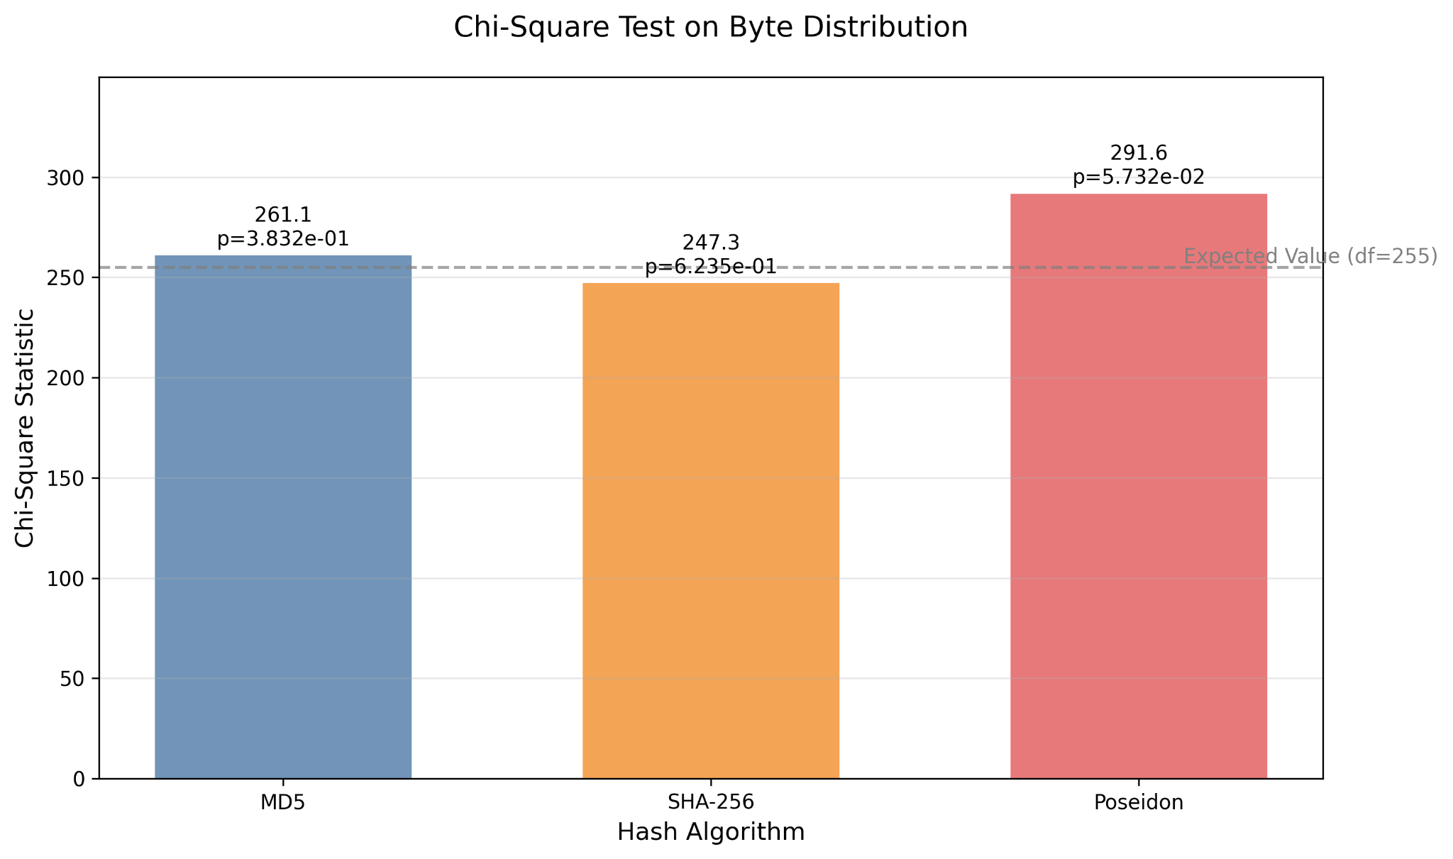
Risultati Uniformità
Distribuzione dei bit: - MD5: rapporto 0.9998 tra 0 e 1. - SHA-256: rapporto 1.0003 tra 0 e 1. - Poseidon: rapporto 0.9999 tra 0 e 1. Anche il conteggio dei byte ha ottenuto una media del 0.39%.
Test Chi-square (χ²): - MD5: χ² = 261.1, p-value = 0.3832 - SHA-256: χ² = 247.3, p-value = 0.6234 - Poseidon: χ² = 291.6, p-value = 0.0573
Tutti gli algoritmi mostrano distribuzioni dei bit bilanciate senza bias significativi e hanno superato il Chi-square Test, mostrando una distribuzione statistica coerente con quella uniforme teorica.

Slide 20
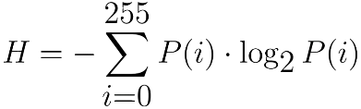
04
Bit Position & Shannon Entropy
Con questo test si verifica se la distribuzione di 0 e 1 per ogni posizione di bit negli hash si equiprobabile con l’obiettivo di confermare che ogni bit ha ~50% di probabilità di essere 0/1 in ogni posizione.
La Shannon Entropy (H) invece quantifica l'incertezza media per ogni byte del digest, cioè indicando un’elevata casualità. Data una distribuzione di probabilità P(i):

Slide 21
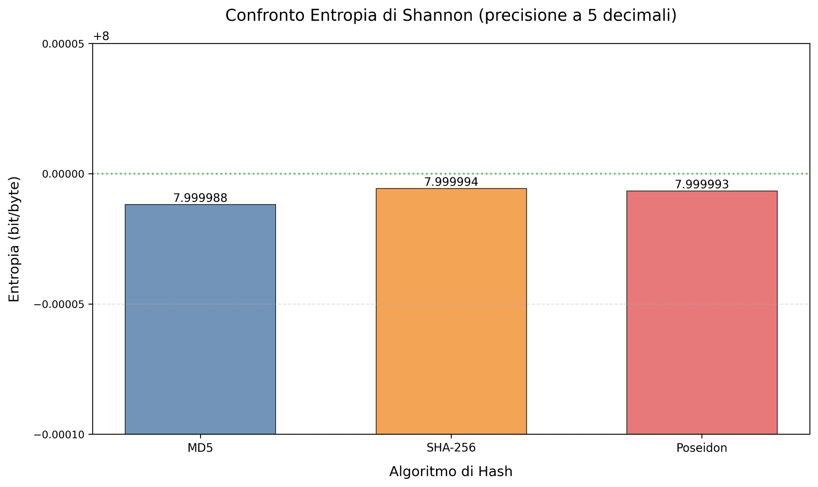
Risultati Position e Entropy
Nessun algoritmo ha mostrato bias significativi >0.15% su alcuna posizione di bit. Mentre la Shannon Entropy ha dato i seguenti risultati:
- MD5: 7.99998 - SHA-256: 7.999994 - Poseidon: 7.999993
In base ai bias ottenuti e all’entropia calcolata estremamente vicini al massimo teorico di 8, MD5, SHA-256 e Poseidon garantiscono uniformità posizionale e imprevedibilità.

Slide 22
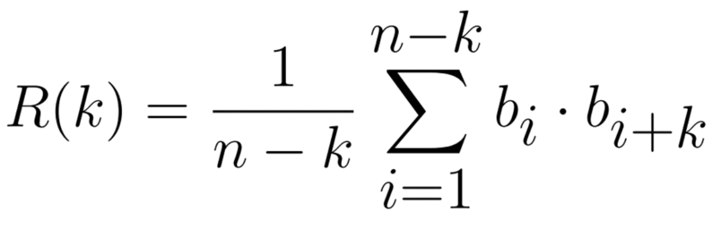
05
Hash Patterns & Autocorrelazione
L’analisi di Pattern nell’Hash verifica la presenza di pattern ripetuti all’interno dei vari digest. Si prendono sottostringhe (finestre) di bit all’interno dell’hash e si contano le eventuali collisioni per rilevare ripetizioni significative.
L’Autocorrelazione (R), misura la correlazione tra i bit di un hash e sé stesso traslato di un certo lag (ritardo). I valori attesi sono:
Lag = 0 → autocorrelazione massima 0.5. Lag > 0 → valori vicini a 0.25

Slide 23
Risultati Hash Pattern e Correlazione
Per l’Hash Pattern Analysis il tasso di collisioni per finestre di 32 bit è praticamente nullo per tutti gli algoritmi.
Per finestre più piccole (24 e 16 bit) invece si osserva un aumento progressivo delle collisioni, coerente con la riduzione dello spazio possibile. - 24bit: 0.0007% - 16bit: 0.18%
Per invece l’Autocorrelazione tutti gli algoritmi hanno mostrato valori di autocorrelazione per lag > 0 vicini a 0.25, con una media di 0.2532 per MD5 e 0.2531 per Poseidon e SHA256.
MD5, SHA-256 e Poseidon mostrano quindi un comportamento coerente con funzioni hash ideali, senza pattern ripetuti o correlazioni sfruttabili, garantendo robustezza crittografica e casualità del digest.

Slide 24
Conclusioni e Sviluppi Futuri
Poseidon ha dimostrato performance crittografiche comparabili a SHA-256 in tutti i test statistici.
Pur essendo un algoritmo recente, Poseidon si è confermato robusto e privo di debolezze strutturali, risultando idoneo non solo per ambienti ZKP ma potenzialmente anche per applicazioni più generali.
I risultati ottenuti aprono quindi la strada a futuri approfondimenti, come ad esempio quelli legati ad analisi crittoanalitiche avanzate, e dell’utilizzo di Poseidon in pù contesti.

Slide 25
Grazie per l’attenzione!

